Slide 1
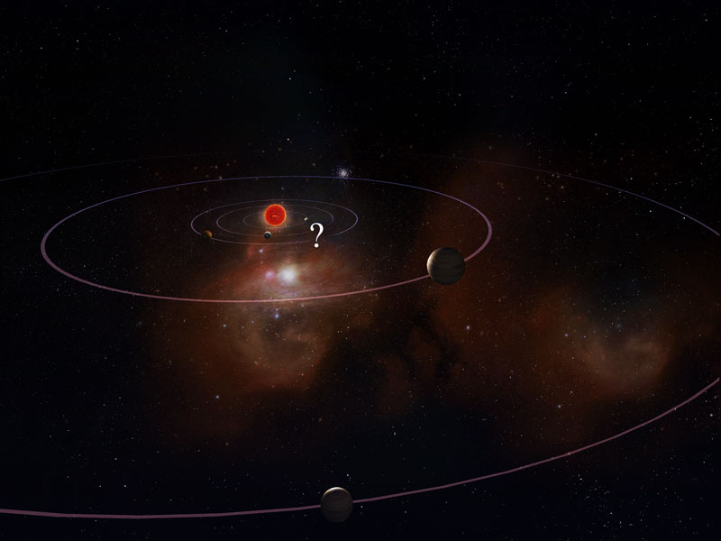
درس دهم
فعل

Slide 2
تثبیت و شکوفایی علم و ایمان در گرو عمل
و
حوادث بستری برای انتخاب احسن عمل
هدایت
افزایش ایمان و علم در اثر احسن عمل
ضلالت
عدم افزایش علم و ایمان در اثر عمل منجر به سردرگمی و حیرت

Slide 3
فعل در عرف قرآن و روایات
تعریف : فعل باطن عمل هر فرد است که همان اراده ، نیت ، قصد ، عزم و ایمان اوست.
اراده
تعریف : فعال شدن جریان چاره اندیشی و طلب در فرد که منشأ آن ایمان است .
آثار : تحریک و گرایش شدید به عمل
عزم
تعریف : قطع و یقین برای رسیدن به مطلوب و مرحله ی اساسی برای تکانل هر انسانی که منشأ آن ایمان است .
فعل
قصد
تعریف : تعیین عمل خاص و در صدد انجام آن برآمدن
نیت
تعریف : قصد باطنی و مخفی که منشأ آن عزم بوده و سرچشمه ی هر عمل اختیاری است و آخرین جزء عمل و قرین آن محسوب می شود.

Slide 4
شاخصه ی مفید بودن علم عمل صالح
شاخصه ی عمل صالح رساندن انسان به علم جدید
بیانات مختلف به فعلیت در آمدن آن در آیات و روایات
پذیرش قلبی علم و دانستن جزئیات به کار بستن آن در خارج
داشتن عزم و اراده برای عمل کردن به آن در هنگام فراهم شدن شرایط
مهیا کردن شرایط برای عمل کردن به موقع
مشاهده ی عمل متناسب ومتناظر با علم و در نظر گرفتن آن علم در هنگام عمل

Slide 5
آثار توقف در مرحله ای از مراحل رشد
بی معنا شدن بسیاری از افعال برای فرد
خلود در همان مرحله
سلب امکان عمل در بسیاری از محدوده های استعداد فرد
ضرورت رسیدن به درک بیشتر از زندگی و فهم افعال و بروز اعمال بیشتر، موجب حرکت یا «سعی» و «جهد» می­شود. زیرا وقوف انسان در دنیا اندک است و اگر در این اندک زمان به رشد مطلوب خود نرسد به «خلود» در همان مرحله باید بسنده کند.

Slide 6
تشخیص نیاز (طلب)
فهم دلخواه و پذیرش (ایمان)
اراده
عزم
نیت
قصد

